Slide 1
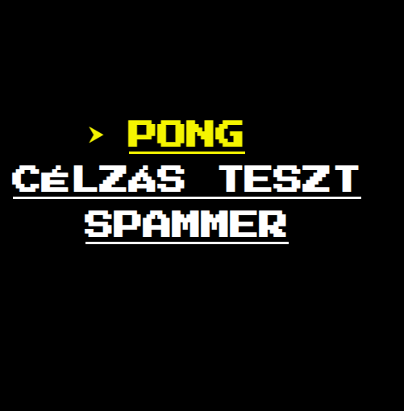
MiniGamek
Készítette:
Szollinger Rajmund, Pintér Roni Áron, Nováki Tamás

Slide 2
MiniGamek
Készítette:
Szollinger Rajmund, Pintér Roni Áron, Nováki Tamás

Slide 3
Oldalak
01
03
04
Spammer
02
Index
Célzás Teszt
A lehető legegyszerűbb célzás teszt
Fő oldal leginkább navigálási céllal, illetve egy kis leírással
Pong
Egy csodálatos verseny, egy egyszerű designal
A jól ismert pong játék megvalósítása

Slide 4


Oldalak
01
03
02
04
Spammer
Index
Célzás Teszt
Fő oldal leginkább navigálási céllal, illetve egy kis leírással
A lehető legegyszerűbb célzás teszt
Pong
A jól ismert pong játék megvalósítása
Egy csodálatos verseny, egy egyszerű designal

Slide 5
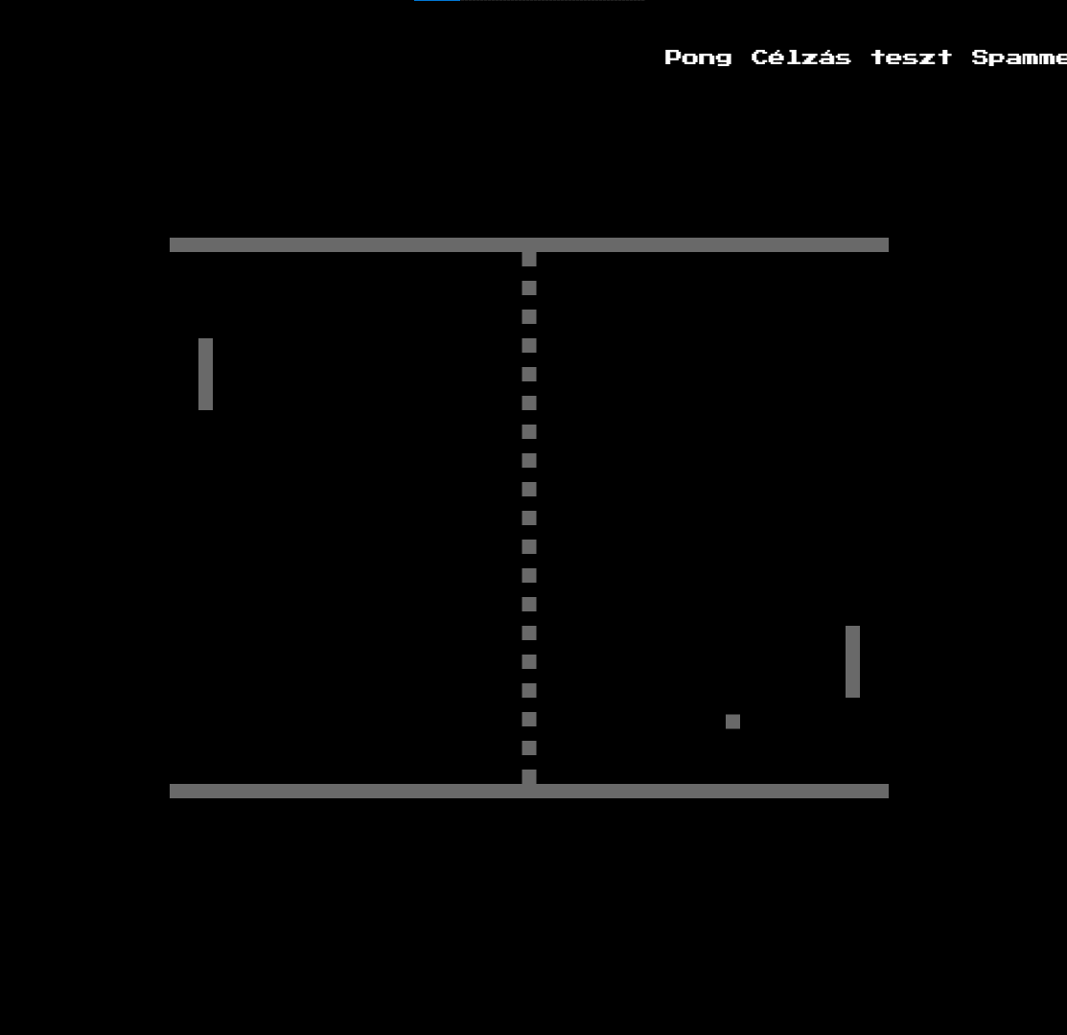

Oldalak
03
01
02
04
Spammer
Célzás Teszt
Index
A lehető legegyszerűbb célzás teszt
Fő oldal leginkább navigálási céllal, illetve egy kis leírással
Pong
A jól ismert pong játék megvalósítása
Egy csodálatos verseny, egy egyszerű designal

Slide 6
01
Pong

Slide 7


Slide 8

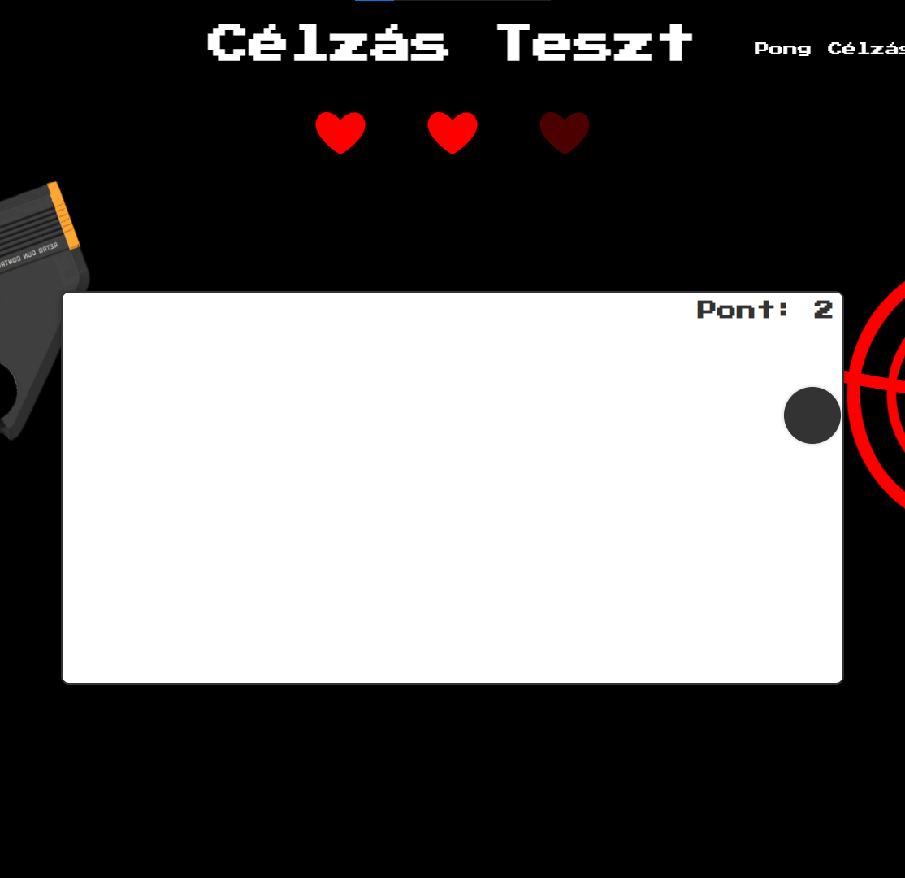
Teszteld mennyire tudsz jól célozni vigyázz mert egyre kevesebb időd marad!

Slide 9
02
AimTeszt

Slide 10

Spammer
Teszteld mennyire tudsz jól célozni vigyázz mert egyre kevesebb időd marad!

Slide 11
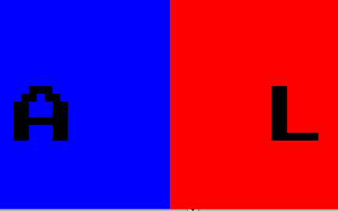
Spammer
Versennyezetek melyikőtök a gyorsabb
Teszteld mennyire tudsz jól célozni vigyázz mert egyre kevesebb időd marad!

Slide 12
Spammer
Kódnyelvek
Versenyezzetek melyikőtök a gyorsabb

Slide 13
03
Spammer

Slide 14

Kódnyelvek
Spammer

Slide 15

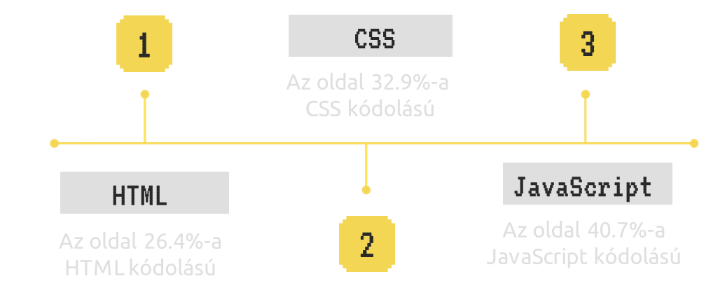


Kódnyelvek
Navigáció
0
4
Főoldal
Hangvez

Slide 16

Kódnyelvek
CSS
3
Az oldal 32.9%-a
CSS kódolású
HTML
JavaScript
Az oldal 26.4%-a HTML kódolású
2
Az oldal 40.7%-a JavaScript kódolású

Slide 17
Kódnyelvek
Navigáció
0
4
Hangvez
Spammer
Pong
AimTeszt
Főoldal
-”Haza”
-”Pong”
-”Aim”
-”Spammer”
-”1”
_”2”
-”3”

Slide 18
Kódnyelvek
Navigáció
0
Hangvez
4
AimTeszt
Spammer
Főoldal
Pong
-”1”
_”2”
-”3”
-”Haza”
-”Pong”
-”Aim”
-”Spammer”

Slide 19
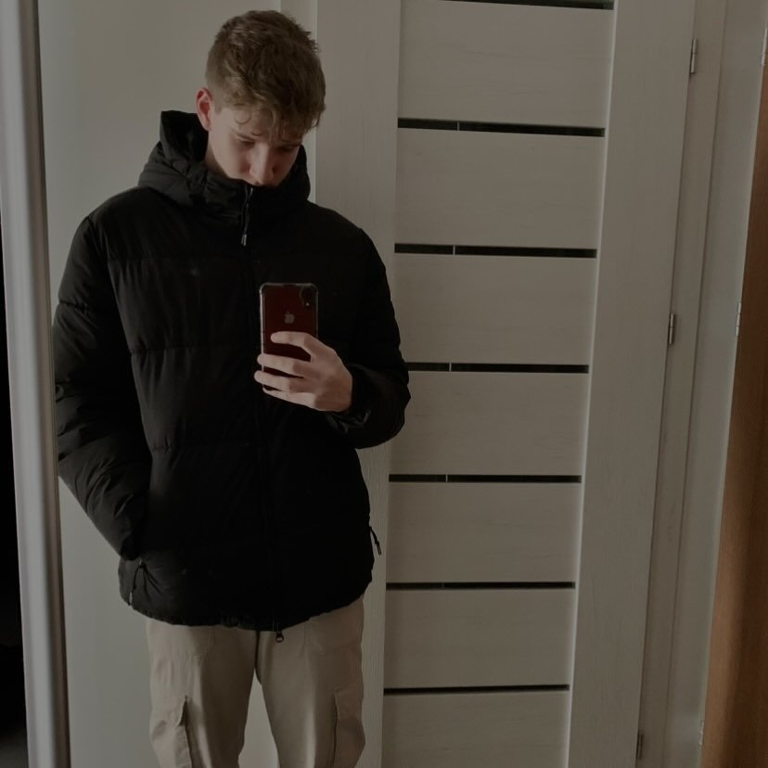
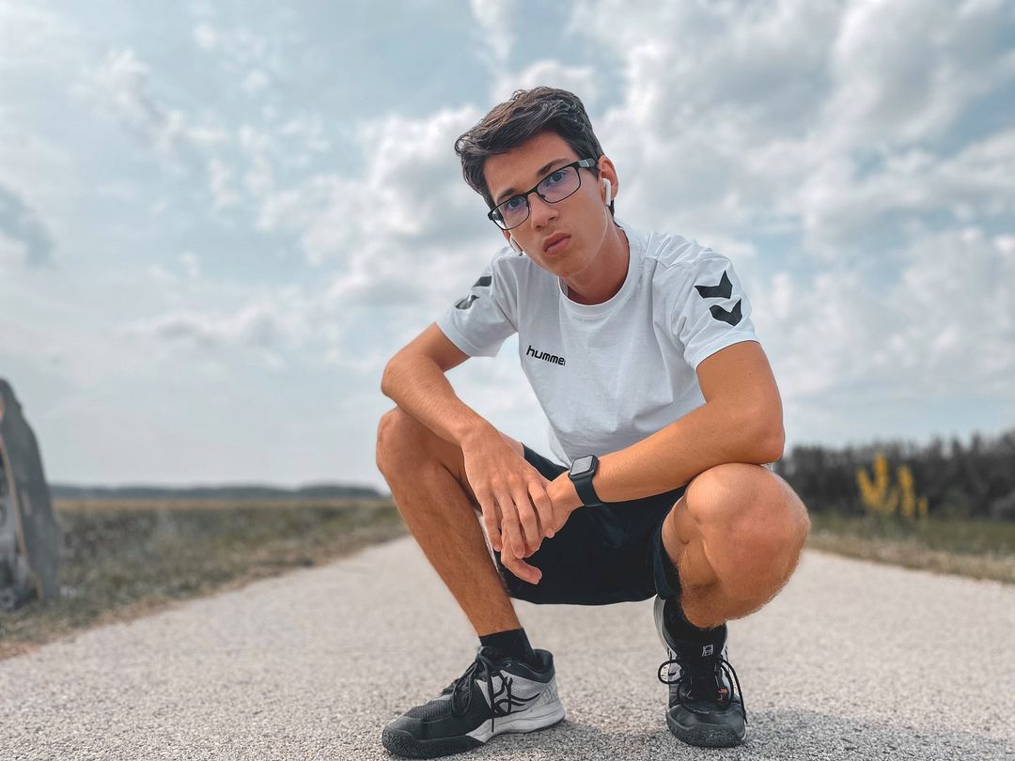
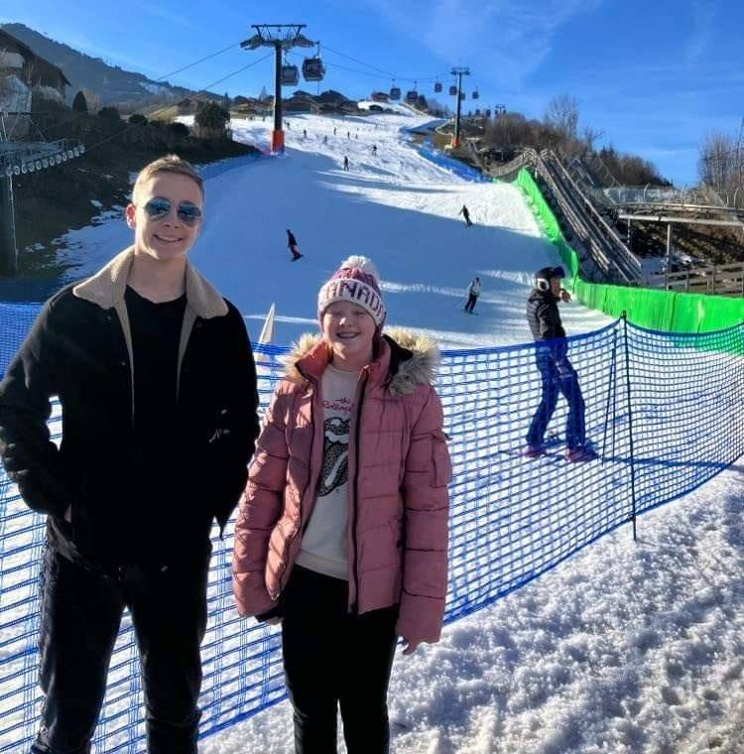

Csapatunk
Köszönönjük a figyelmet!
Pintér Roni Áron
Nováki Tamás
Szollinger Rajmund
@pinterroniaron
@novakitamas
@szollingerrajmund

Slide 20
Köszönönjük a figyelmet!

Slide 21
Köszönönjük a figyelmet!
Az oldal kipróbálható:
https://friendly-blancmange-daeb89.netlify.app/

